Slide 1


مقرر
الإبداع الإعلامي
د. أحمد مجدي شفيق
DGM333
كلية الإعلام والتسويق
المحاضرة التعريفية

Slide 2



المحــاضـــرة
التعــريـفـيـة

Slide 3
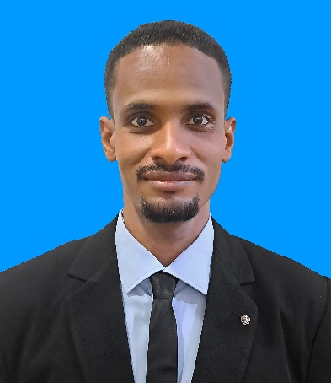
الملف التعريفي
إعداد وتقديم المقرر: د. أحمد مجدي شفيق أحمد
دكتوراة الفلسفة في علوم الإتصال، تخصص الوسائط المتعددة.
التخصص العام الإعلام الرقمي والوسائط المتعددة.
- التخصص الدقيق التفاعلية وقابلية الاستخدام في المنصات الرقمية.
- عضو هيئة التدريس بكلية الإعلام والتسويق – جامعة ميدأوشن.
- مدرب في مجالات الإعلام الرقمي، و تصميم مواقع الويب، وحوسبة المناهج.
- حاصل على شهادات دولية في مجالات الحاسب الآلي والتقنية والتكنولوجيا الرقمية.

Slide 4


محتوى المحاضرة التعريفية
في هذه المحاضرة التعريفية، سنتناول النقاط التالية:
التعريف بالمقرر وأهميته.
أهداف ومخرجات التعلم للمقرر.
موضوعات المقرر الرئيسية.
طرق التدريس والأنشطة التعليمية.
نظام التقييم وتوزيع الدرجات.
المراجع الأساسية والمصادر الإضافية.
مقدمة موجزة عن الإبداع الإعلامي.
كلية الإعلام والتسويق
برنامج بكالريوس الإعلام الرقمي
السنة الثالثة – الفصل الثالث
كود المقرر DGM333

Slide 5
التعريف بالمقرر
01
عنوان المقرر :
الإبداع الإعلامي
كلية الإعلام والتسويق
يهدف هذا المقرر إلى تزويد طلاب الإعلام الرقمي بالمعارف والمهارات اللازمة لتنمية التفكير الإبداعي والابتكاري في مختلف مجالات العمل الإعلامي.
برنامج بكالريوس الإعلام الرقمي
السنة الثالثة – الفصل الثالث
كود المقرر DGM333

Slide 6
وصف و أهمية المقرر
01
يركز المقرر على فهم ماهية الإبداع وأبعاده، وتطبيق نظريات الإبداع في إنتاج محتوى إعلامي رقمي مبتكر وجذاب، مع مراعاة التحديات والفرص التي يتيحها العصر الرقمي.
في ظل التطور المتسارع لوسائل الإعلام الرقمي وتزايد المنافسة، أصبح الإبداع ليس مجرد ميزة إضافية، بل ضرورة حتمية لضمان التميز والتأثير.
يساهم هذا المقرر في إعداد جيل من الإعلاميين الرقميين القادرين على إنتاج محتوى فريد، يجذب الجمهور ويحقق الأهداف الإعلامية بفعالية.

Slide 7

أهداف ومخرجات التعلم
02
يهدف هذا المقرر إلى تحقيق الأهداف التالية:
1. تعريف الطلاب بمفهوم الإبداع الإعلامي وأبعاده المختلفة.
2. تنمية قدرة الطلاب على التفكير الإبداعي والابتكاري في سياق الإعلام الرقمي.
3. تمكين الطلاب من تطبيق الإبداع في إنتاج محتوى إعلامي رقمي مبتكر.
4. تحليل ودراسة أمثلة ونماذج للإبداع الإعلامي الناجح في البيئة الرقمية.

Slide 8
أهداف ومخرجات التعلم
02
بنهاية هذا المقرر، سيكون الطالب قادراً على:
1. تحديد مفهوم الإبداع الإعلامي وأهميته في العصر الرقمي.
2. شرح أبعاد الإبداع المختلفة وتطبيقها في تحليل المحتوى الإعلامي.
3. توليد أفكار إعلامية مبتكرة وغير تقليدية.
4. تصميم وتنفيذ حملات إعلامية رقمية تتسم بالإبداع والأصالة.
5. تقييم المحتوى الإعلامي من منظور إبداعي.

Slide 9




موضوعات المقرر الرئيسية
03
ماهية الإبداع الإعلامي وأبعاده
نظريات الإبداع وتطبيقاتها في الإعلام
التفكير الإبداعي في صناعة المحتوى الرقمي
الإبداع في الكتابة الصحفية الرقمية
الإبداع في التصميم الجرافيكي والمحتوى المرئي
الإبداع في إنتاج الفيديو الرقمي والبث المباشر
الإبداع في التسويق الرقمي والحملات الإعلانية
الإبداع في الإعلام التفاعلي ومنصات التواصل الاجتماعي
تحديات وفرص الإبداع الإعلامي في العصر الرقمي
مستقبل الإبداع الإعلامي والاتجاهات الحديثة

Slide 10
طريقة التدريس
04
يتكون المقرر من (10) محاضرات يتم تدريسها خلال (10) أسابيع دراسية
- المحاضرات تشمل موضوعات المقرر والجوانب النظرية والتطبيقية معاً.
- تنشر المحاضرات المسجلة على منصة الجامعة.
- نشر المحاضرات بشكل أسبوعي (يوم السبت من كل أسبوع).
الأنشطة التدريسية (حلقات النقاش الأسبوعية)
- عقد حلقة نقاش أسبوعية بحسب الجدول المعلن من إدارة الكلية.
- تكون حلقة النقاش فرصة للطلاب لطرح الأسئلة والاستفسارات حول المقرر.
- حلقة النقاش يحضرها عضو هيئة التدريس ومدير المقرر والطلاب.
- الفترة الزمنية لحلقة النقاش ساعة واحدة فقط كل أسبوع.

Slide 11
طريقة التقييم
05
طريقة التقييم المتبعة هي الاختبارات الأسبوعية والاختبار النهائي.
أولاً: الاختبارات الأسبوعية:
- كل اختبار يتكون من (8) أسئلة لكل سؤال درجة واحدة في التقييم.
- مجموع درجات الاختبارات الأسبوعية النهائي يساوي (80 درجة)
ثانياً: الاختبار النهائي:
- يتكون من (20) سؤال لكل سؤال درجة واحدة في التقييم.
- مجموع درجات الاختبارت الأسبوعية + الاختبار النهائي تساوي (100) درجة

Slide 12
مراجع المقرر
06
قائمة بمجموعة من المراجع التي يمكن للطالب الرجوع إليها لمزيد من المعلومات حول موضوعات المقرر، ولمزيد من الاطلاع والالمام بتفاصيل أكثر، وهذه المراجع هي:
1. إدارة الإبداع والإبتكار، د. رعد الصرن، من منشورات الجامعة الافتراضية السورية، 2020م.
2. متطلبات الإبداع الإعلامي في البرامج، د. بشرى جميل الراوي، كلية الإعلام، جامعة بغداد، 2010م.
3. في الثقافة الإعلامية، د. صالح أبو اصبع، دار آرام للدراسات والنشر والتوزيع، الأردن، 2007م.
4. فاعلية الإخراج في الفنون السمعبصرية، د. الأرقم الجيلاني، هيئة الخرطوم للصحافة والنشر، 2013م.
5. الإبداع العام والخاص، ألكسندرو روشكا، ترجمة: غسان عبد الحي، المجلس الوطني للثقافة والفنون والآداب، الكويت.

Slide 13
مراجع المقرر
06
6. الإبداع الفني في الإعلام المسموع والمرئي، أحمد فرج الديب، شركة ناس للطباعة، مصر.
7. الإبداع، قضاياه وتطبيقاته، د. عبد الستار إبراهيم، مكتبة الأنجلو المصرية، مصر، 2002م.
8. الإبداع، نظرياته وموضوعاته، مارك رنكو، ترجمة: د. شفيق فلاح، مؤسسة الملك عبد العزيز ورجاله للموهبة والإبداع، المملكة العربية السعودية، 2012م.
9. الإبداع الإعلامي في الفضائيات العربية، د. بشرى جميل اسماعيل، دار أسامة للنشر والتوزيع، الأردن، 2012م.
10. سيكولوجية الإبداع، أسس نظرية وتطبيقات مؤسسية، د. زين العابدين درويش وآخرون، كلية التجارة، جامعة القاهرة، مصر، 2017م.
11. مبادئ الإبداع، د. طارق السويدان و د.محمد العدلوني، الطبعة الثالثة، 2004م.

Slide 14

مقدمة موجزة
عن
الإبداع الإعلامي

Slide 15

المحاضرة التعريفية - مقدمة موجزة عن الإبداع الإعلامي
  ما هو الإبداع الإعلامي؟
1. الإبداع الإعلامي هو القدرة على إنتاج محتوى إعلامي فريد وغير تقليدي، يتميز بالأصالة والجاذبية، ويحقق أهدافاً تواصلية بأساليب مبتكرة.
2. يتجاوز الإبداع الإعلامي مجرد نقل المعلومات ليلامس المشاعر ويحفز التفكير، مما يجعله عنصراً حاسماً في جذب الجمهور في بيئة إعلامية مزدحمة.
3. إنه ليس حكراً على فئة معينة، بل هو مهارة يمكن تنميتها وصقلها من خلال الممارسة والتعلم المستمر.

Slide 16

المحاضرة التعريفية - مقدمة موجزة عن الإبداع الإعلامي
  ما هو الإبداع الإعلامي؟
4. يشمل الإبداع الإعلامي جوانب متعددة، بدءاً من صياغة الأفكار الجديدة والمبتكرة، مروراً باختيار القوالب والأساليب الفنية المناسبة، وصولاً إلى استخدام التقنيات الحديثة بطرق غير مألوفة.
5. الهدف الأساسي هو تحقيق التميز والتفرد في الرسالة الإعلامية، بحيث تترك بصمة واضحة في أذهان المتلقين وتدفعهم للتفاعل معها. هذا يتطلب فهماً عميقاً للجمهور المستهدف واحتياجاته وتوقعاته.

Slide 17

المحاضرة التعريفية - مقدمة موجزة عن الإبداع الإعلامي
  ما هو الإبداع الإعلامي؟
6. في عصر الإعلام الرقمي، تتضاعف أهمية الإبداع الإعلامي نظراً للكم الهائل من المحتوى المتاح وسهولة الوصول إليه.
7. لم يعد يكفي تقديم المعلومة فقط، بل يجب تقديمها بطريقة مبتكرة تبرزها عن غيرها وتضمن وصولها بفعالية.
8. الإبداع هنا لا يقتصر على المحتوى النصي، بل يمتد ليشمل التصميم المرئي، إنتاج الفيديو، استخدام المؤثرات الصوتية، وحتى طريقة التفاعل مع الجمهور عبر المنصات الرقمية المختلفة.

Slide 18

المحاضرة التعريفية - مقدمة موجزة عن الإبداع الإعلامي
  لماذا الإبداع الإعلامي مهم؟
1. يساهم الإبداع الإعلامي في بناء هوية إعلامية مميزة للمؤسسات والأفراد، مما يمكنهم من التميز في سوق إعلامي شديد التنافسية.
2. عندما يكون المحتوى مبتكراً، فإنه يعكس احترافية ورؤية متقدمة، مما يعزز الثقة والمصداقية لدى الجمهور.
3. هذا التميز لا يقتصر على جذب الانتباه الأولي، بل يمتد ليشمل بناء ولاء طويل الأمد مع المتلقين، الذين يبحثون دائماً عن الجديد والمثير للاهتمام.

Slide 19

المحاضرة التعريفية - مقدمة موجزة عن الإبداع الإعلامي
  لماذا الإبداع الإعلامي مهم؟
4. الإبداع هو المحرك الأساسي للتأثير الإعلامي الفعال، فالمحتوى المبتكر لديه القدرة على اختراق الضوضاء الإعلامية والوصول إلى الجمهور المستهدف بفاعلية أكبر، مما يزيد من فرص تحقيق الأهداف المرجوة، سواء كانت توعية، إقناع، أو تغيير سلوك.
5. عندما يتم تقديم الرسالة بطريقة غير متوقعة، فإنها تثير الفضول وتدفع المتلقي للتفكير والتفاعل بشكل أعمق، مما يعزز من تأثير الرسالة الإعلامية.

Slide 20

المحاضرة التعريفية - مقدمة موجزة عن الإبداع الإعلامي
  لماذا الإبداع الإعلامي مهم؟
6. في بيئة الإعلام الرقمي المتغيرة باستمرار، يمنح الإبداع الإعلاميين القدرة على التكيف والمرونة في مواجهة التحديات الجديدة.
7. القدرة على ابتكار حلول إعلامية لمشكلات مستجدة، أو استغلال التقنيات الناشئة بطرق إبداعية، تضمن استمرارية العمل الإعلامي وتطوره.
8. هذا يعني أن الإبداع ليس مجرد رفاهية، بل هو استراتيجية أساسية للبقاء والنمو في هذا المجال الديناميكي.

Slide 21
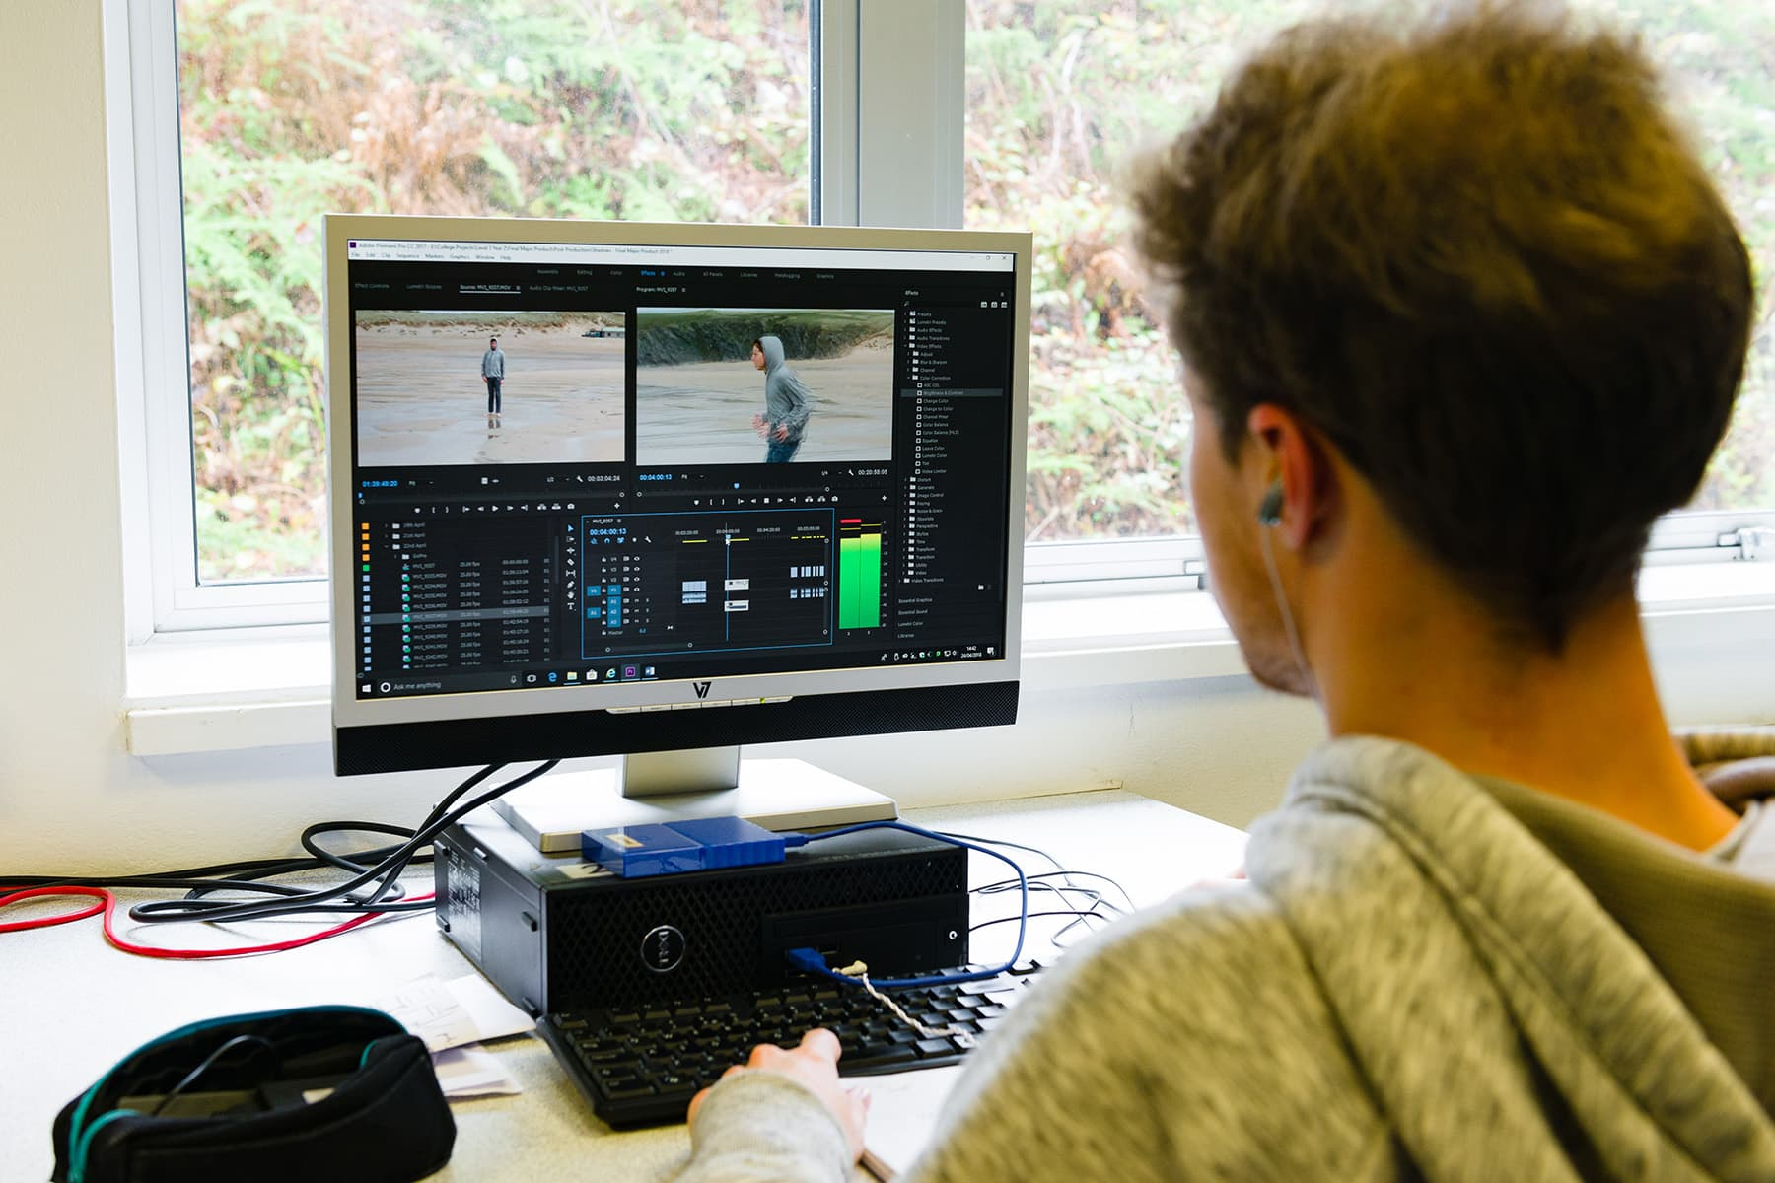
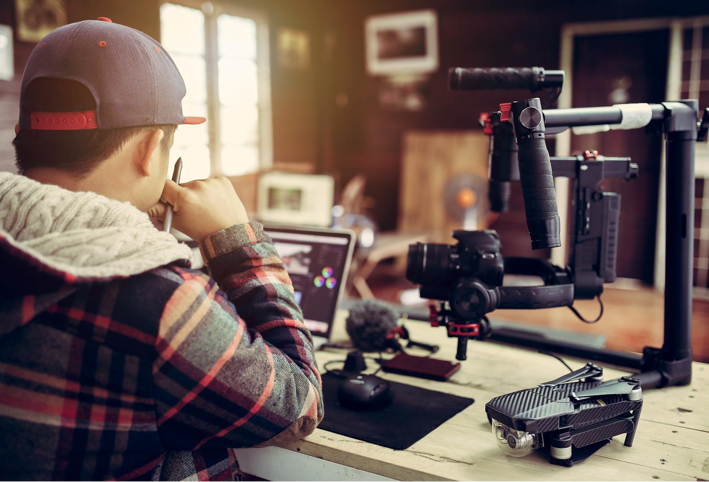
المحاضرة التعريفية - مقدمة موجزة عن الإبداع الإعلامي
  أبعاد الإبداع الإعلامي
1. تتجلى أبعاد الإبداع الإعلامي في عدة جوانب رئيسية، منها الطلاقة، وهي القدرة على توليد أكبر عدد ممكن من الأفكار والحلول الإعلامية في وقت قصير.
2. هذه الطلاقة لا تقتصر على الأفكار النصية، بل تشمل أيضاً الأفكار المرئية، السمعية، والتفاعلية فكلما زادت قدرة الإعلامي على إنتاج كم كبير من الأفكار المتنوعة، زادت فرصه في الوصول إلى فكرة مبتكرة ومؤثرة تخدم أهدافه الإعلامية بفعالية.

Slide 22
المحاضرة التعريفية - مقدمة موجزة عن الإبداع الإعلامي
  أبعاد الإبداع الإعلامي
4. المرونة هي البعد الثاني، وتعني القدرة على تغيير مسار التفكير وتكييف الأفكار والأساليب الإعلامية لتناسب الظروف المتغيرة أو الجمهور المستهدف.
5. في عالم الإعلام الرقمي سريع التطور، تعد المرونة أمراً حيوياً، حيث يجب على الإعلامي أن يكون قادراً على التخلي عن الأساليب التقليدية وتبني مقاربات جديدة عند الضرورة.
6. هذا يشمل القدرة على الانتقال بين أنواع مختلفة من المحتوى والمنصات، وتكييف الرسالة لتناسب كل منها.

Slide 23
المحاضرة التعريفية - مقدمة موجزة عن الإبداع الإعلامي
  أبعاد الإبداع الإعلامي
7. الأصالة هي جوهر الإبداع، وتعني القدرة على إنتاج أفكار فريدة وغير مسبوقة، تتجاوز المألوف والتقليدي، فالمحتوى الإعلامي الأصيل هو الذي يترك بصمة مميزة ولا يمكن تقليده بسهولة، مما يمنحه قيمة إضافية ويجعله أكثر تأثيراً.
8. البعد الرابع هو التفصيل، ويقصد به القدرة على تطوير الأفكار الأولية وإثرائها بالعديد من التفاصيل والجوانب، مما يجعلها أكثر اكتمالاً وعمقاً وتأثيراً.
* هذه الأبعاد الأربعة تتكامل لتشكل إطاراً شاملاً للإبداع الإعلامي الفعال.

Slide 24

ملخص المحاضرة
في هذه المحاضرة من مقرر الإبداع الإعلامي:
تعرفنا على مقرر الإبداع الإعلامي وأهميته لطلاب الإعلام الرقمي.
استعرضنا أهداف ومخرجات التعلم التي سيكتسبها الطلاب.
تطرقنا إلى موضوعات المقرر الرئيسية التي سيتم تناولها خلال الفصل الدراسي.
فهمنا طرق التدريس والأنشطة التعليمية المتبعة في المقرر.
تعرفنا على نظام التقييم وتوزيع الدرجات خلال الفصل الدراسي.
ألقينا نظرة سريعة على مفهوم الإبداع الإعلامي وأهميته وأبعاده.

Slide 25
تقديم للمحاضرة التالية
ماهية الإبداع الإعلامي وأبعاده
المحاضرة
الأولى
1. نتعمق أكثر في مفهوم الإبداع الإعلامي، وسنستكشف بشكل مفصل أبعاده الأربعة الرئيسية: الطلاقة، المرونة، الأصالة، والتفصيل.
2. نتناول كل بعد على حدة، مع تقديم أمثلة تطبيقية من الواقع الإعلامي الرقمي لتوضيح كيفية تجلي هذه الأبعاد في المحتوى الإعلامي المبتكر.

Slide 26



شكراً لحضوركم

